Slide 1

Curso de Python 29-01-2021
https://github.com/tsbressan/CursoPython

Slide 2
Bibliotecas para processamento
Pandas: dataframe
Combinar dados (concatenar)
pd.concat([dt1,dt2])
pd.concat([dt1,dt2], axis=1)
----Exemplo com importação de dados (.xlsx e .csv)

Slide 3
Bibliotecas para processamento
Pandas: dataframe
Combinar dados (merge - juntar)
pd.merge(dt1,dt2, how='left', on='Nome_Rocha')
----Exemplo com importação de dados (.xlsx e .csv)

Slide 4
Bibliotecas para processamento
Pandas: dataframe
Plotting (gráficos simples)
https://pandas.pydata.org/pandas-docs/stable/user_guide/visualization.html

Slide 5
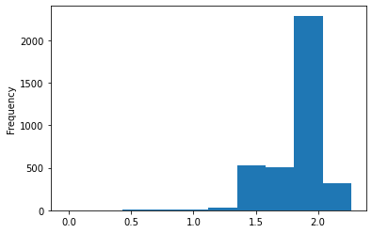
Bibliotecas para processamento
Pandas: dataframe
Plotting (gráficos simples)
Histograma:
dataset["..."].plot.hist()
https://pandas.pydata.org/pandas-docs/stable/reference/api/pandas.DataFrame.plot.hist.html

Slide 6
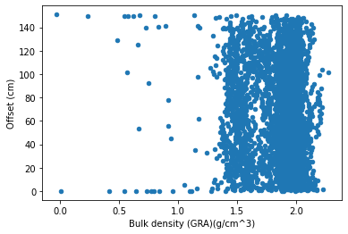
Bibliotecas para processamento
Pandas: dataframe
Plotting (gráficos simples)
Scatter plot
dataset.plot.scatter(y='Offset(cm)',
x="Bulkdensity(GRA)")
https://pandas.pydata.org/pandas-docs/stable/reference/api/pandas.DataFrame.plot.scatter.html

Slide 7
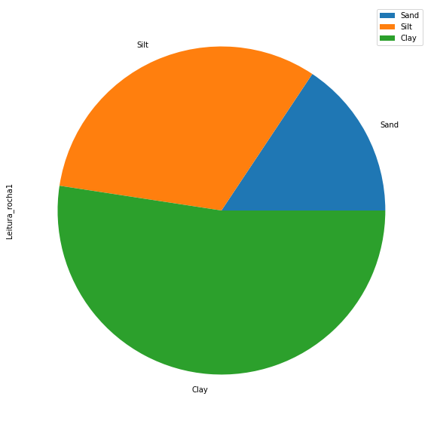
Bibliotecas para processamento
Pandas: dataframe
Plotting (gráficos simples)
Pie
df = pd.DataFrame({'Leitura_rocha1': [1.2, 2.45 , 4.02],
'Leitura_rocha2': [550.7, 480.8, 369.5]},
index=['Sand', 'Silt', 'Clay'])
plot = df.plot.pie(y='Leitura_rocha1', figsize=(10, 10))
https://pandas.pydata.org/pandas-docs/stable/reference/api/pandas.DataFrame.plot.pie.html

Slide 8
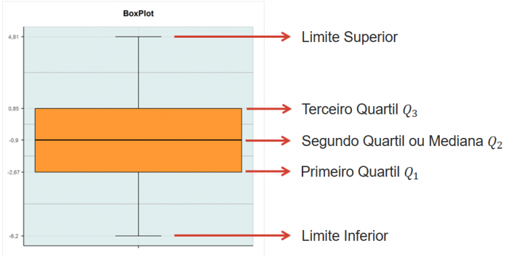
Bibliotecas para processamento
Pandas: dataframe
Plotting (gráficos simples)
Boxplot
http://www.portalaction.com.br/sites/default/files/resize/EstatisticaBasica/figuras/boxplot1-700x354.png

Slide 9
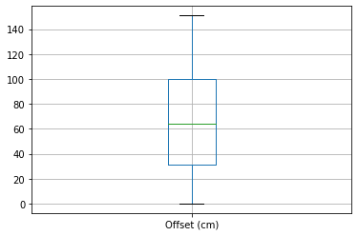
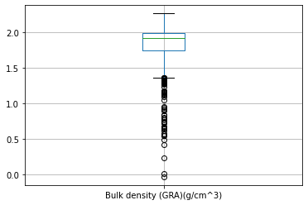
Bibliotecas para processamento
Pandas: dataframe
Plotting (gráficos simples)
Boxplot
dataset.boxplot(column=['Offset (cm)’])
dataset.boxplot(column=['Bulk density (GRA)(g/cm^3)'])
https://pandas.pydata.org/pandas-docs/stable/reference/api/pandas.DataFrame.boxplot.html

Slide 10
Bibliotecas para processamento
Numpy: https://numpy.org/
Principal biblioteca para computação científica em Python
Biblioteca complementar do Panda
Necessita ser importada antes da utilização:
import numpy as np
Suporte a array unidirecionais (vetor) ou multidimensionais(matriz)

Slide 11
Bibliotecas para processamento
numpy: consultar instalação
import numpy as np
np.__version__

Slide 12
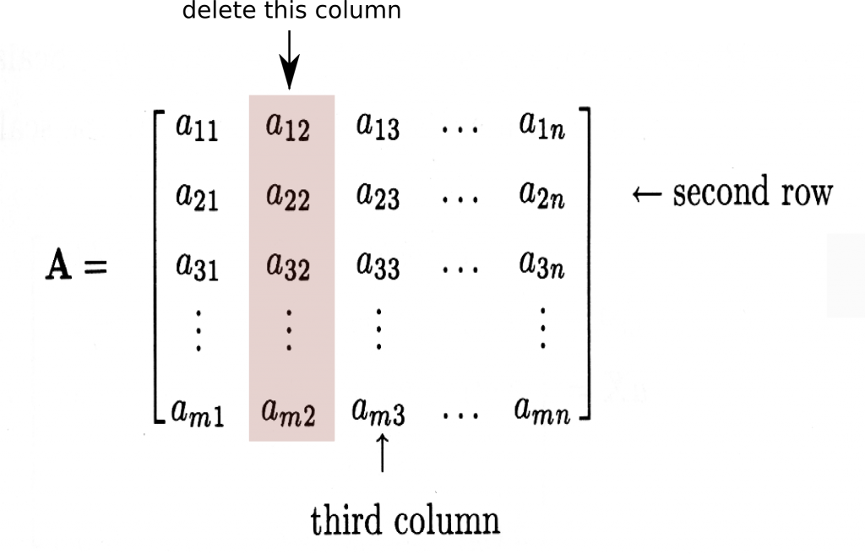
Bibliotecas para processamento
numpy: array
Arrays NumPy
- tipo de dado chamado ndarray

Slide 13
Bibliotecas para processamento
numpy: array
Exemplo:
import numpy as np
ar_1 = np.arrange(10)
print(ar_1)
#unidimensional de 0 a 9

Slide 14
Bibliotecas para processamento
numpy: array
Exemplo:
import numpy as np
ar_1 = np.array([1, 2, 3, 4, 5])
print(ar_1)
print (ar_1.shape) #dimensões da array
#array unidimensional de inteiros(igual a uma lista)

Slide 15
Bibliotecas para processamento
numpy: array
Exemplo:
import numpy as np
ar_1 = np.array([[1, 2, 3, 4, 5], [10, 21, 35, 46, 500]])
print(ar_1)
print (ar_1.shape)
#matriz de duas linhas e 5 colunas

Slide 16
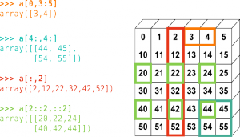
Bibliotecas para processamento
numpy: array
Exemplo:
Acessar elemento por elemento:
print(ar_1[0])
print(ar_1[1])
print(ar_1[0][0])
http://www.estruturas.ufpr.br/wp-content/uploads/2015/01/numpy_indexing-300x171.png

Slide 17
Bibliotecas para processamento
numpy: array
Exemplo:
Criar uma array vazia:
ar_2 = np.empty([3,2], dtype = int)
#3 linhas e 2 colunas – atribui valores inteiros aleatórios na matriz
ar_2 = np.zeros((5,2))
# matriz com valores igual a zero
#Ou com valores aleatórios
ar_3 = np.random.random((5,2))

Slide 18
Bibliotecas para processamento
numpy: array
Exemplo:
Operações - cálculos matemáticos - entre arrays: +, -, /, *
import numpy as np
a = np.array([[10.0, 2.0], [30.0, 4.0]])
b = np.array([[50.0, 6.0], [7.0, 80.0]])
soma = a+b
#possui também o operador sum(), prod(),

Slide 19
Bibliotecas para processamento
numpy: array
Exemplo:
Coeficiente de Correlação Pearson (corrcoef) – R²
import numpy as np
a = np.array([10.0, 2.0])
b = np.array([50.0, 6.0])
np.corrcoef([a,b])
https://numpy.org/doc/stable/reference/generated/numpy.corrcoef.html

Slide 20
Bibliotecas para processamento
numpy: array
Exemplo:
Normalização (linalg.norm)
import numpy as np
a = np.array([ 1.797, 2.7607, 0.4383, 0.7866, 1.8091, 0.1954,
3.6307, 4.6599, 0.1065, 2.0508])
norm = np.linalg.norm(a)
a’ = a/norm
https://numpy.org/doc/stable/reference/generated/numpy.linalg.norm.html#numpy.linalg.norm

